Slide 1

Švédsko
Základní škola a Mateřská škola Valašské Meziříčí, Poličná 276, okres Vsetín, příspěvková organizace
projekt č. CZ.1.07/1.4.00/21.1504
Č. DUMu: VY_52_INOVACE_612
Tématický celek: Evropské státy I.
Autor: Pavla Žilinská
Anotace: Materiál je určen k využití pro práci s interaktivní tabulí.
Slouží k probírání učiva Evropské státy formou prezentace a k doplnění učiva o Evropě. Materiál obsahuje obrázky a hypertextové internetové odkazy k větší názornosti a zpestření výuky.
Materiál může být využit jako zápis do sešitu.

Slide 2
ŠVÉDSKO

Slide 3
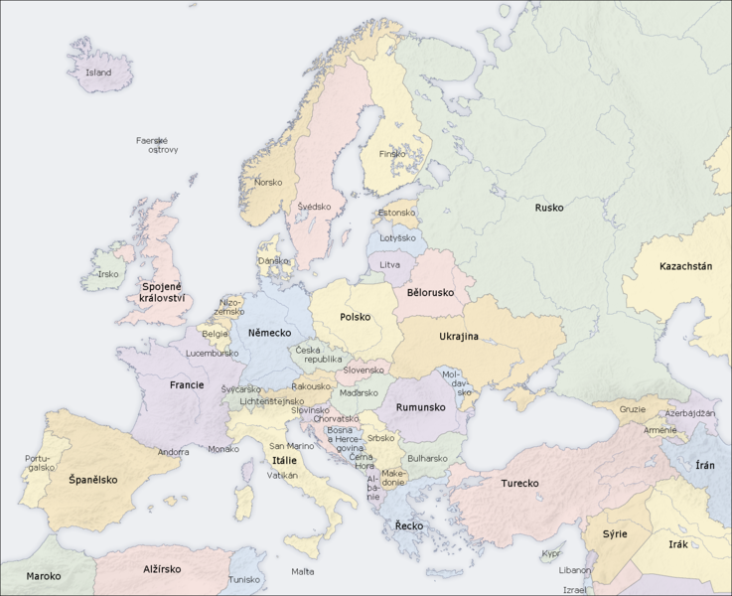

Slide 4
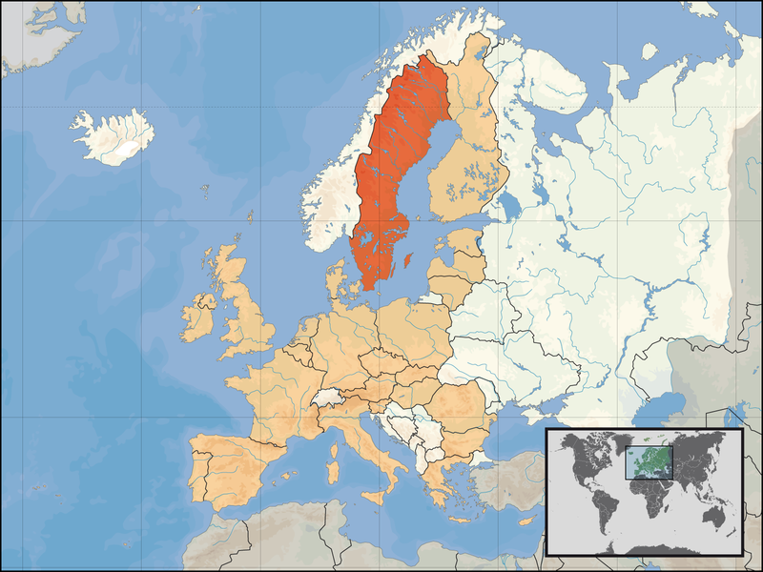
Podrobná mapa Švédska

Slide 5
Základní informace
Hlavní město - Stockholm
Počet obyvatel - 9 316 000
Státní zřízení - konstituční monarchie
Jazyk - švédština
Měna - švédská koruna
Další velká města - Malmö, Kiruna, Varberg, Norrköping,…

Slide 6
Švédská koruna

Slide 7
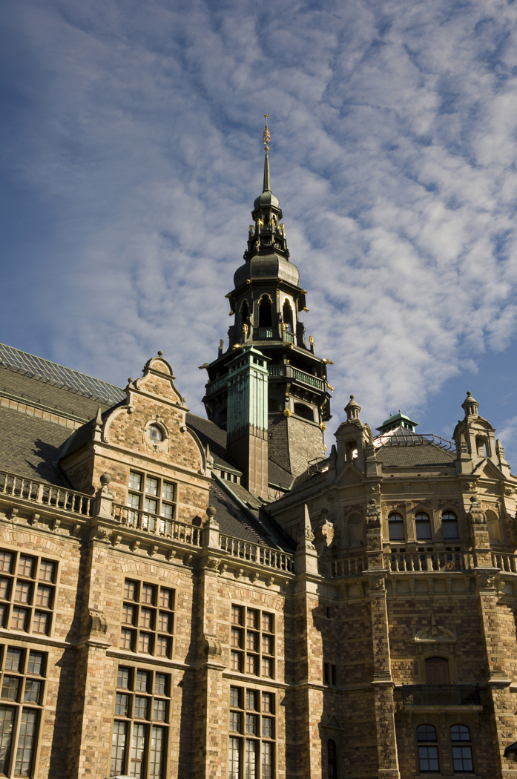
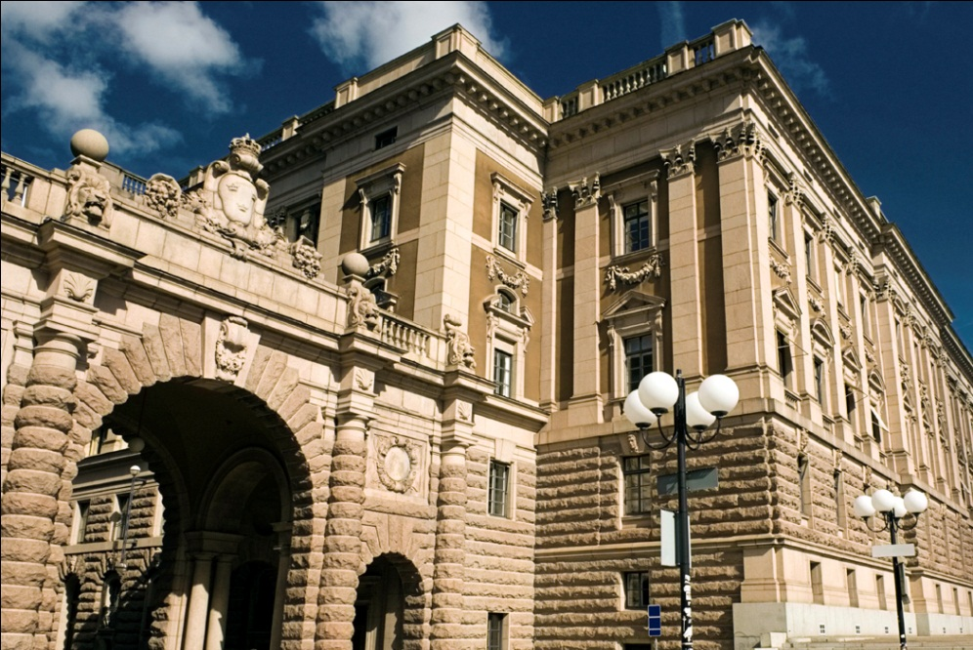
Stockholm

Slide 8
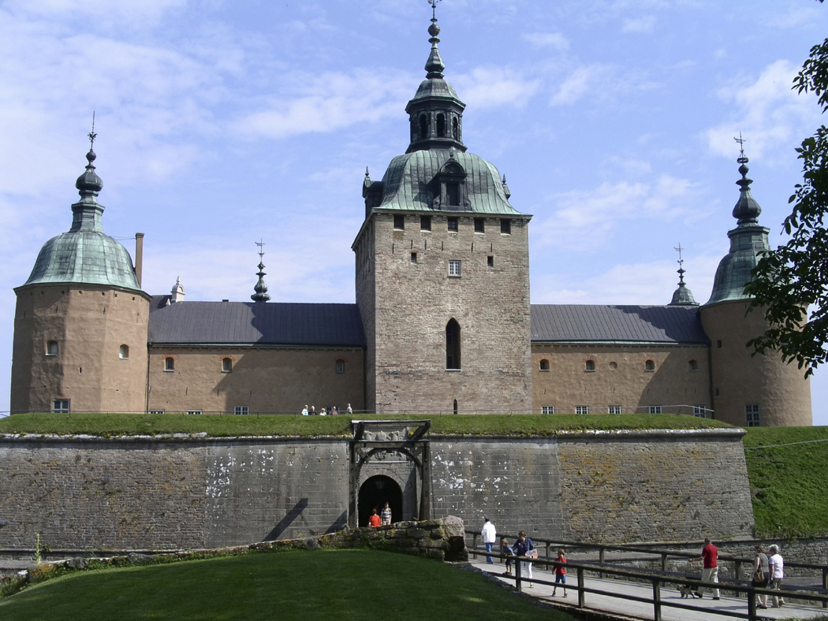

Slide 9
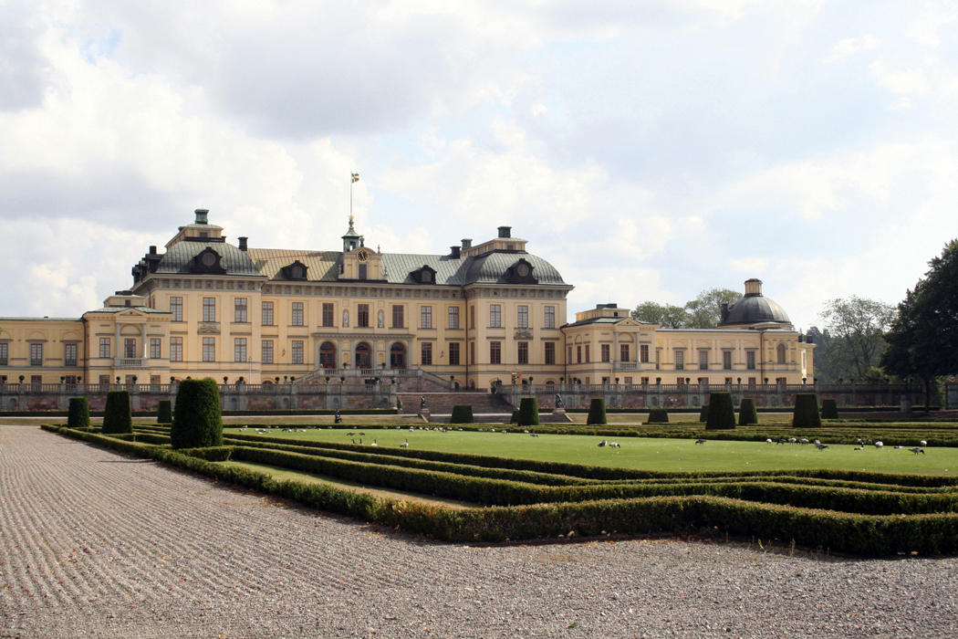

Slide 10
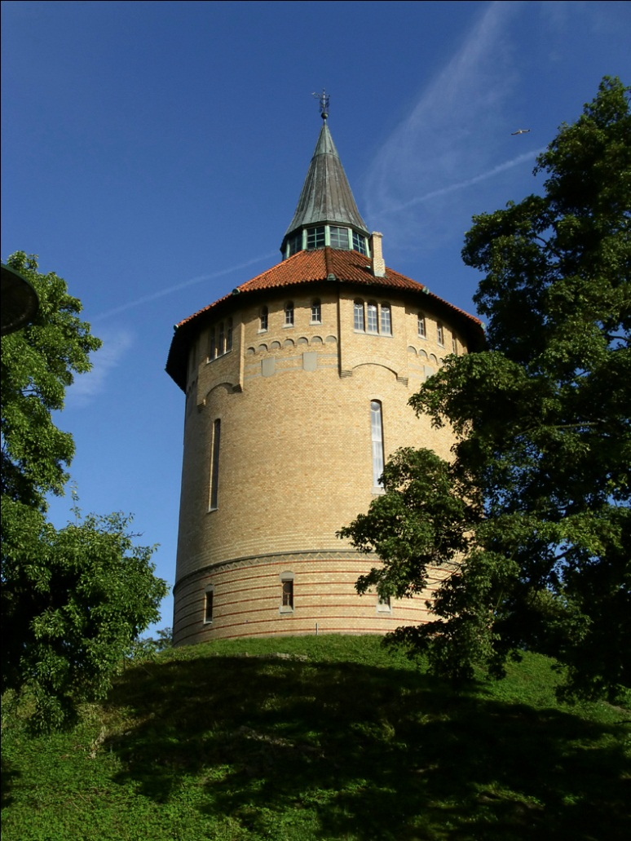
http://www.google.cz/search?hl=cs&biw=1040&bih=626&gbv=2&tbm=isch&sa=1&q=stockholm&oq=stockholm&aq=0&aqi=g9&aql=&gs_sm=c&gs_upl=54676l91467l0l93042l24l24l6l0l0l1l461l3243l0.1.0.6.2l10l0

Slide 11
Povrch
Pohoří - Skandinávské pohoří
Plošiny Norrlandu - východní a jihovýchodní podhůří Skand s rozlehlými lesy a velkými zásobami rud
více než 90 tisíc švédských jezer
Nejvyšší hora Norska Galdhøpiggen 2 469 m
Ve skutečnosti je v Norsku 83 vrcholů s výškou kolem 2 200 m nebo vyšší.

Slide 12
Vodstvo
Řeky - Torne, Dalälven, Klarälven, Ume, Ångermanälven, Lule, Vindelälven, Kalix, Ljusnan a Indalsälven
Jezera - Vänern, Vättern a Mälaren

Slide 13
Podnebí
Na S mírné podnebí.
Asi 15 % území Švédska leží za Severním polárním kruhem.
V horách převládá subarktické podnebí.
Severně od polárního kruhu v určité letní dny slunce vůbec nezapadá, v zimě naopak vůbec nevychází.
Absolutní maximum: +38,0 °C v Ultuně
Absolutní minimum: -53,3 °C v Laxbackenu

Slide 14
Obyvatelstvo + Náboženství
Největší hustota zalidnění je v oblasti Öresundu na jihu Švédska a v údolí jezera Mälaren ve středním Švédsku.
K luterské církvi se v současnosti hlásí kolem 80 % obyvatel Švédska.

Slide 15
Hospodářství
Těží se - lesní hospodářství a těžba dřeva
Produkce zahrnuje vedle stavebního dříví a dřevní hmoty pro výrobu celulózy a papíru také pryskyřice, terpentýn, barviva a umělé hmoty
Pěstuje se -na jihu pšenice, dále ječmen, oves, brambory a další krmné plodiny
Chová se - skot, vepři, ovce, norci, lišky taky polární
Loví se - sledi, makrely, tresky

Slide 16
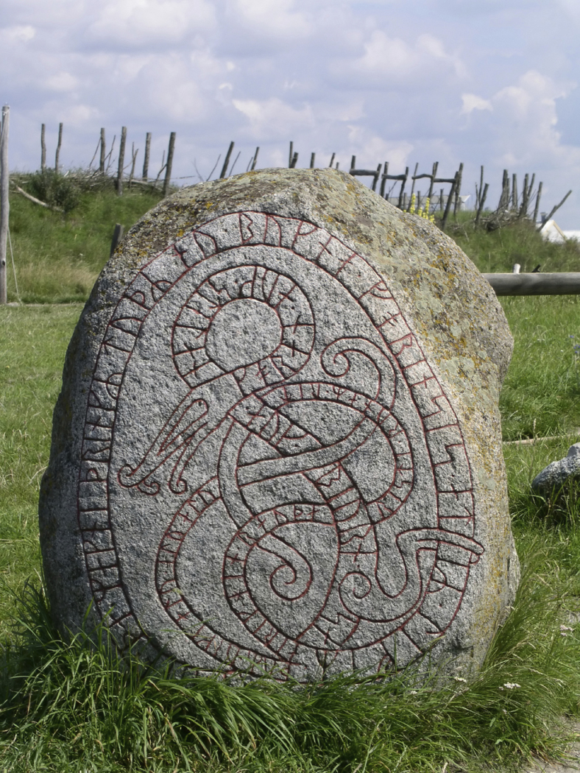

Slide 17
Další fotografie Švédska

Slide 18
Citáty
SAN, Jose:Europe countries map cs.png [online]. 31.7.2011 11:46:54 [cit. 2011-07-31]. Dostupný z WWW: < http://cs.wikipedia.org/wiki/Soubor:Europe_countries_map_cs.png>.
LIUZZO,David:EU location SWE.png [online]. 31.7.2011 11:58:32 [cit. 2011-07-31]. Dostupný z WWW: < http://cs.wikipedia.org/wiki/Soubor:EU_location_SWE.png>.

Slide 19
Zdroje
http://office.microsoft.com
http://cs.tixik.com/
http://www.google.cz
http://cs.wikipedia.org/wiki/Hlavn%C3%AD_strana
http://www.zemepis.com/
http://referaty.cz/

